Slide 2
뷰포트
웹 페이지가 브라우저 화면상에서 실제로 표시되는 영역
웹, 앱 등 화면의 크기가 다른데 거기에 따라서 실제로 표시되는 영역(휴대폰, "패블릿", 태블릿, 데스크톱, 게임 콘솔, TV, 심지어 웨어러블에 이르기까지 다양한 화면 크기가 존재)
뷰포트 영역
데스크톱: 사용자가 설정한 해상도
스마트기기: 기본으로 설정되어 있는 값
모바일 기기에 적합한 사이트를 제작했다고 해도 이 뷰포트를 지정해주지 않으면 웹사이트의 글자들이 매우 작게 표시되는 경우가 생깁니다
뷰포인트 설정을 해야 반응형 웹사이트 제대로 동작 가능

Slide 3
뷰포트
<meta name="viewport" content="속성=값, 속성=값...." >
웹 페이지 뷰포트의 너비를 장치 화면 너비에 맞추고 초기 화면 배율을 1로 지정한 예
<meta name="viewport" content="width=device-width, initial-scale=1">

Slide 4
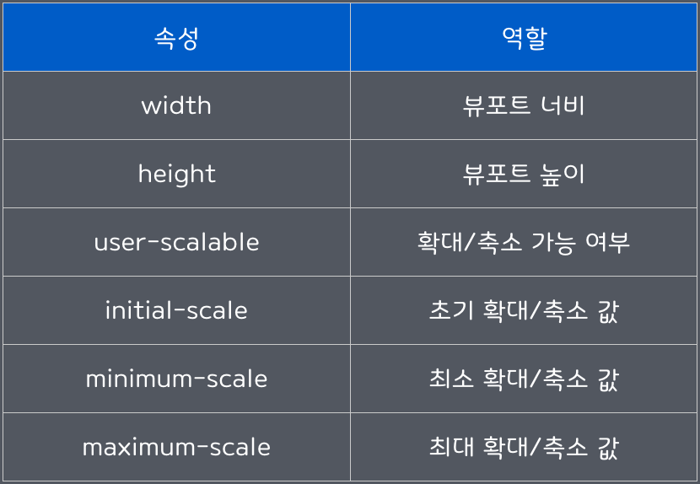
뷰포트 content 속성

Slide 5
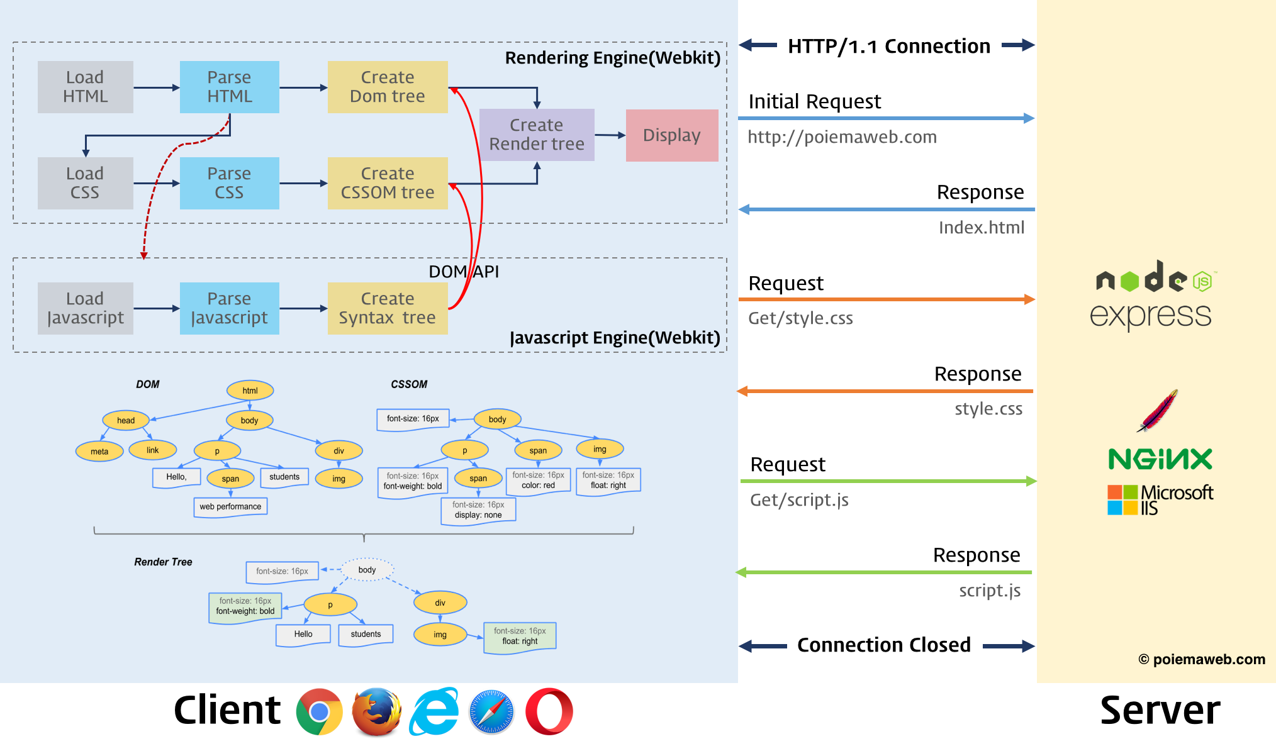
https://bbangson.tistory.com/87

Slide 6
어트리뷰트(attribute) vs 프로퍼티(property)
Attribute :
HTML 의 속성
HTML 요소의 추가적인 정보를 전달하고 이름=“값”
<div class=“my-class”></div>
Element attribute value
Property :
DOM 의 속성
attribute에 대한 HTML DOM 트리안에서의 표현
attribute는 값이 ‘my-class’이며 이름이 ‘className’인 property를 가진다
Our DIV node
|- nodename = "DIV"
|- className = "my-class“
property value
|- style
|- . . .
|- . . .

Slide 7
어트리뷰트(attribute) vs 프로퍼티(property)
Attribute :
어트리뷰트의 값은 변하지 않고
Property :
property는 (자바스크립트로 DOM을 조작했을 때) 값이 변할 수 있다.

